Slide 1
바탕화면 부수기

Slide 2

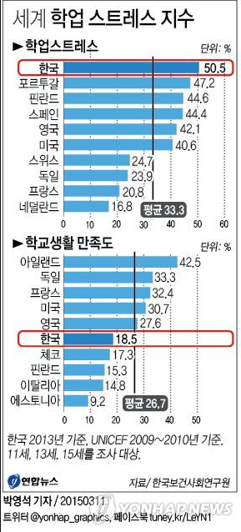
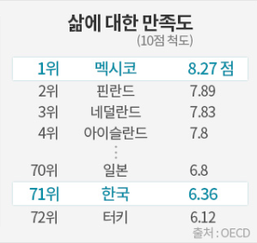
01
배경

Slide 3
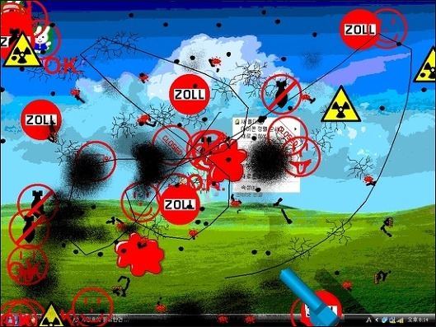
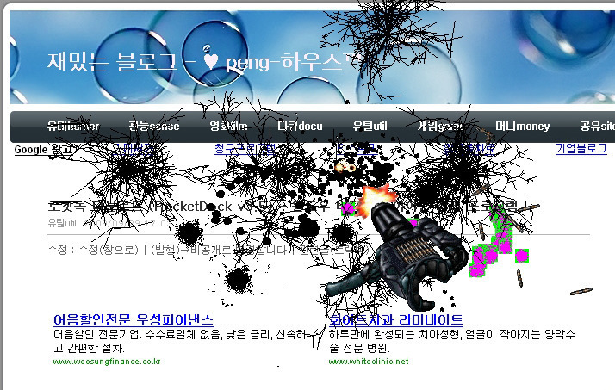
01
배경

Slide 4
02
프로젝트 소개
using System.Windows.Forms;
using System.Threading;
using System.Drawing;
using System.Drawing.Imaging;

Slide 5
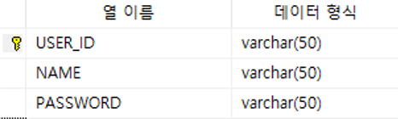
02
프로젝트 소개
Users

Slide 6
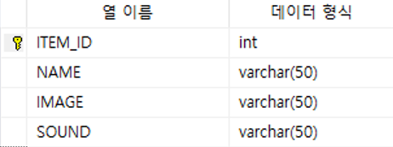
02
프로젝트 소개
Items

Slide 7
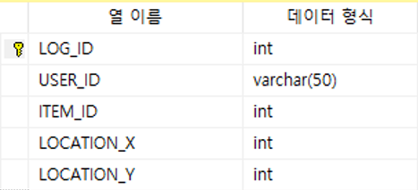
02
프로젝트 소개
Logs

Slide 8
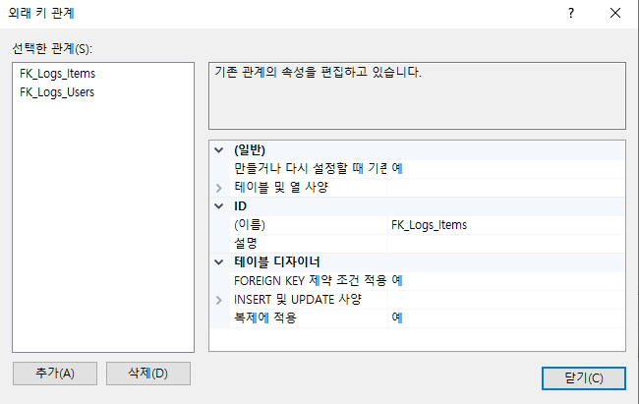
02
프로젝트 소개

Slide 9
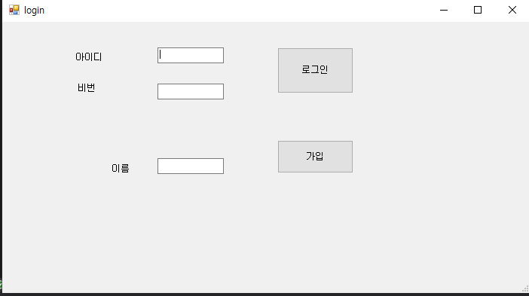
02
프로젝트 소개
String.Format("INSERT INTO Users(USER_ID,NAME,PASSWORD) VALUES('{0}','{1}','{2}');", id, name, pass);

Slide 10
02
프로젝트 소개
"Select password from users
where user_id = '" + id + "'";

Slide 11
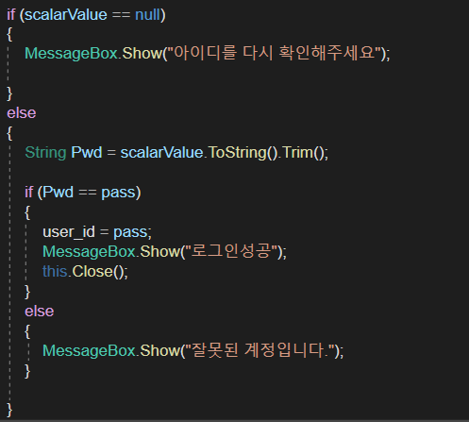
02
프로젝트 소개

Slide 12

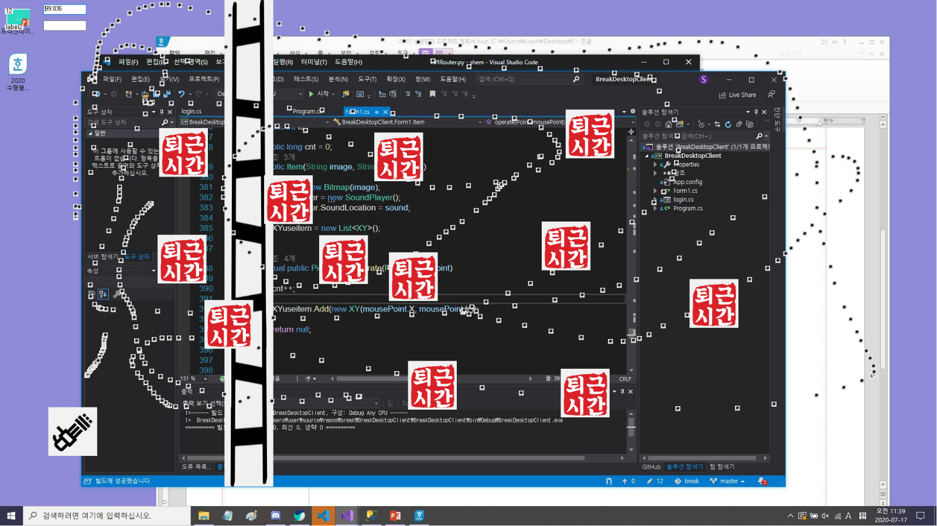
02
프로젝트 소개

Slide 13
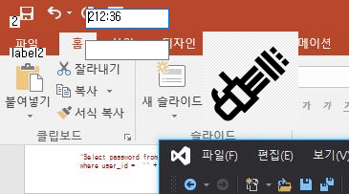
02
프로젝트 소개
String.Format("INSERT INTO Logs(USER_ID,ITEM_ID,LOCATION_X,LOCATION_Y) VALUES('{0}','{1}','{2}','{3}');",user_id ,item.id, xy.x, xy.y);

Slide 14
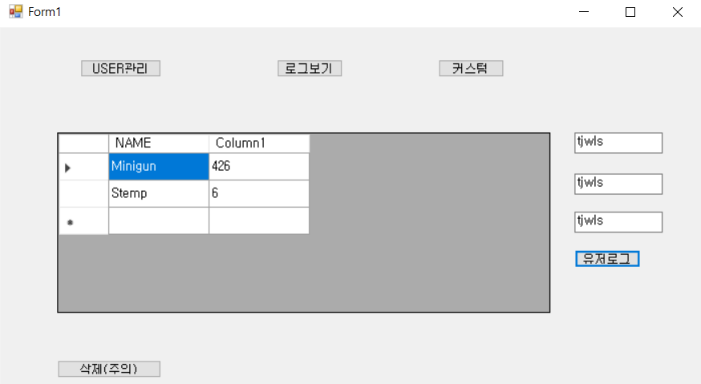
02
프로젝트 소개
select I.NAME,COUNT(*) from Logs L
LEFT OUTER JOIN Users U
ON L.USER_ID = U.USER_ID
LEFT OUTER JOIN Items I
ON L.ITEM_ID = I.ITEM_ID
WHERE L.USER_ID = user_id GROUP BY I.NAME;

Slide 15
VOYAGE
감사합니다

